Slide 1

Проект Intus: VR-решения в недвижимости Моделирование недвижимости в виртуальной реальности с Intus.

Slide 2

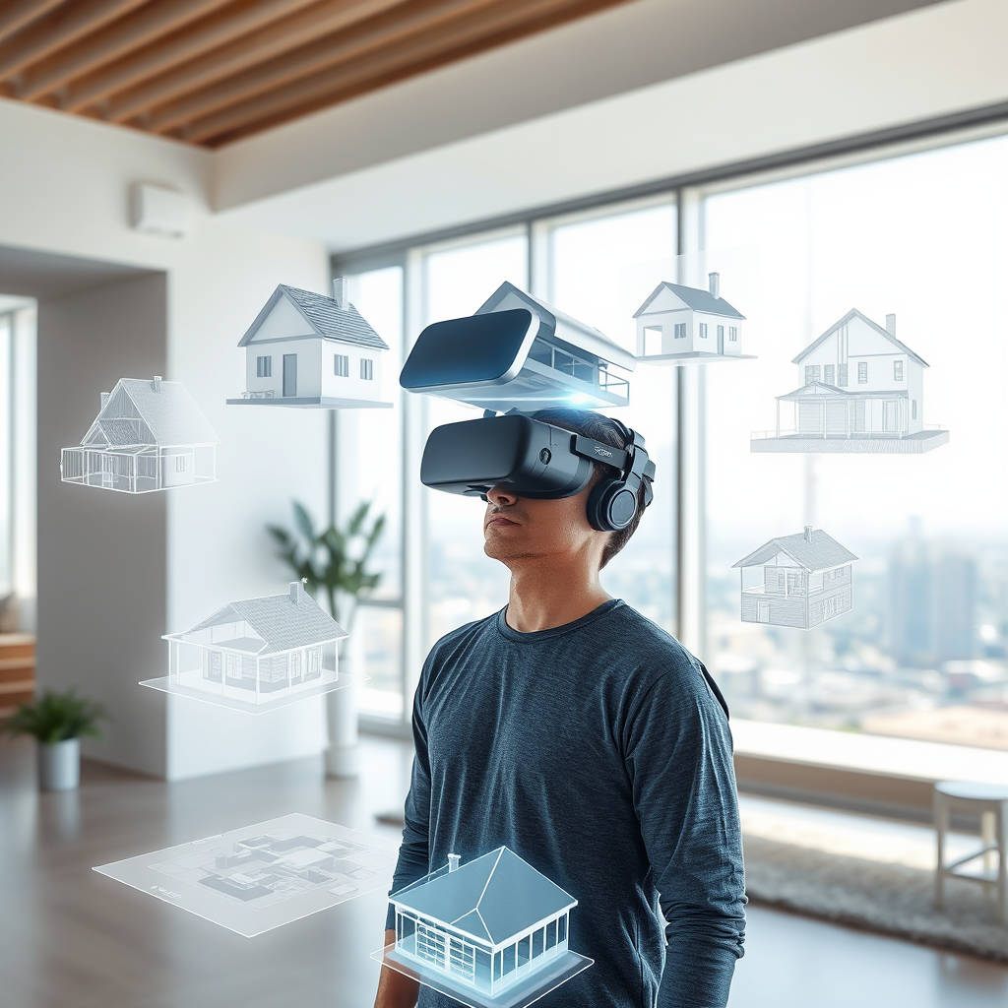
Инновации в оценке недвижимости Проект Intus предлагает уникальную возможность для строительных компаний и риелторов демонстрировать недвижимость в виртуальной реальности, что существенно упрощает процесс покупки для клиентов и экономит время риелторов.
2

Slide 3

Основные сведения о компании
Полное наименование: Общество с ограниченной ответственностью «Intus». Расположена в Ростове-на-Дону, Россия. Юридический и почтовый адрес: площадь Гагарина, 1.
Банковские реквизиты: Р/С 0000000000000000 в Ростовский банк ПАО Сбербанк. Генеральный директор компании — Буглак Даниил Викторович. Электронная почта: ada16573@gmail.com.
Контактный телефон для связи: +7(988)-777-88-99. Компания имеет свой веб-сайт: www. intus.ru, где можно ознакомиться с подробной информацией о предоставляемых услугах.
Предоставляются услуги по моделированию виртуальных объектов недвижимости, что даст возможность клиентам строительных компаний видеть объект в VR и создавать интерьер по своему усмотрению.

Slide 4

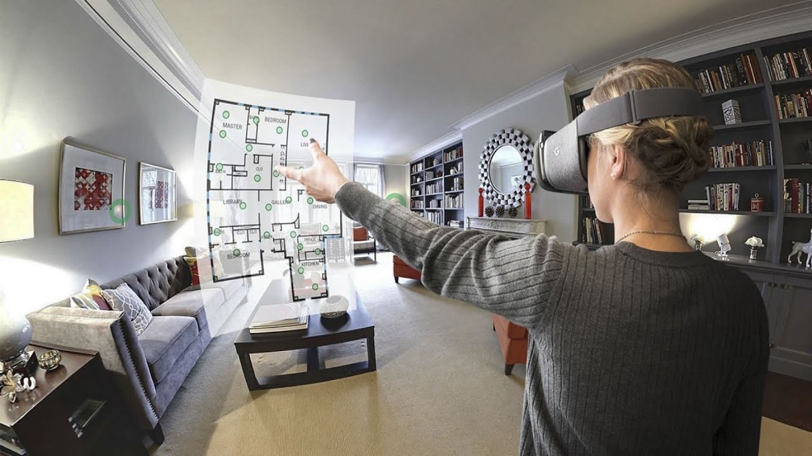

Цель и концепция проекта Цель проекта — обслуживание клиентов через инновационные технологии в продаже недвижимости. Intus предоставляет виртуальные туры по объектам недвижимости, облегчая выбор для покупателей и экономя время риелторов. Концепция бизнеса заключается в сотрудничестве с риэлторами и строительными компаниями, предлагая моделирование объектов недвижимости в VR. Это делает покупку недвижимости более доступной и информативной для клиентов.
4

Slide 5
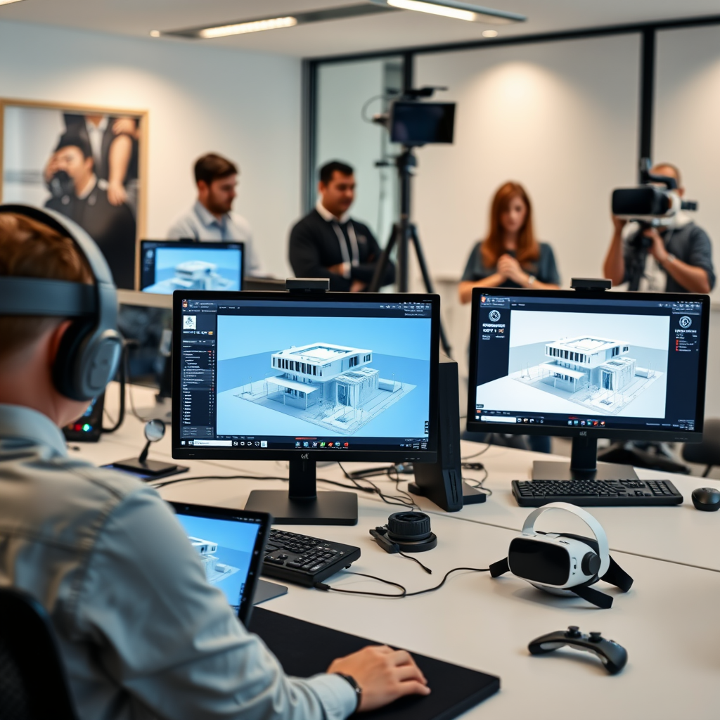
Производственные процессы и услуги Для начала работы необходимо закупить оборудование и программное обеспечение. Команда задействует ведущих программистов, чтобы обеспечить высокий профессионализм в реализации услуг. VR-оборудование включает компьютеры с мощной конфигурацией, VR-очки и контроллеры. Для съемки объектов нужен VR-сканер и профессиональный фотоаппарат. Затраты на запуск значительные, но ожидается быстрая окупаемость.
5

Slide 6

Финансовые показатели и затраты Стартовые затраты на проект составляют 1,5 млн рублей. Ожидаемая выручка за год — 8,6 млн рублей, а чистая прибыль — 1,3 млн рублей, рентабельность — 20%. Окупаемость проекта — 14 месяцев. Себестоимость услуги составляет 50 тыс. руб. Бизнес планирует минимальные будущие вложения, за исключением заработной платы, что позволит быстро окупить вложенные средства.
6

Slide 7
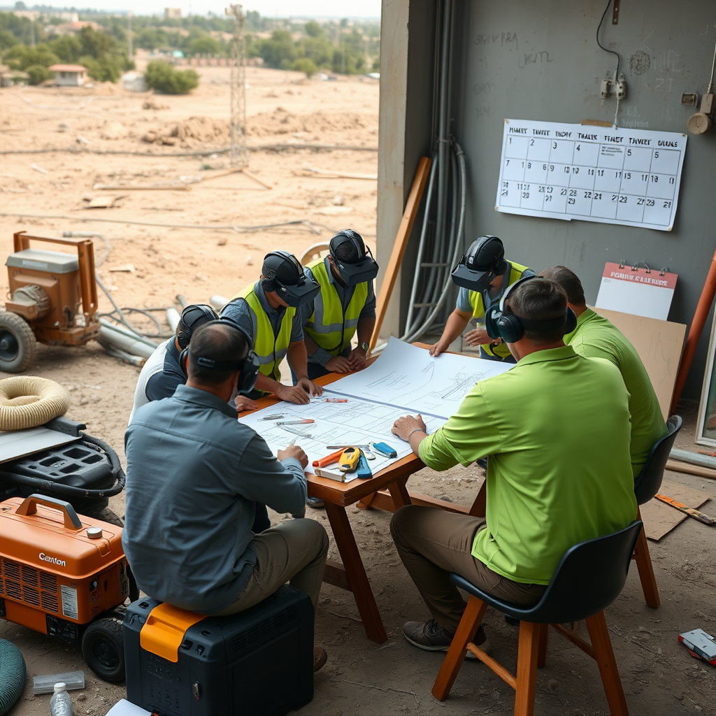
Риски и вызовы Основные риски связаны с неуспеваемостью проектов, нехваткой ресурсов и проблемами с освоением новых технологий. Могут возникнуть перебои в электроснабжении и завышенные требования клиентов. Команда должна быть готова к адаптации к новым технологиям и обеспечению качественного выполнения заказов в оговоренные сроки. Надлежащее планирование и обучение помогут снизить эти риски.
7

Slide 8

Описание рынка и целевая аудитория Intus фокусируется на B2B сегменте, работая с застройщиками и риэлторами. Основные клиенты — компании, нуждающиеся в привлекательной демонстрации недвижимости потенциальным покупателям именно на стадии их создания. Целевой рынок — Московская область, где находятся самые быстрорастущие города России. Второй этап — B2G модель для работы с государственными объектами, что обеспечит стабильность и качество предложений.
8

Slide 9
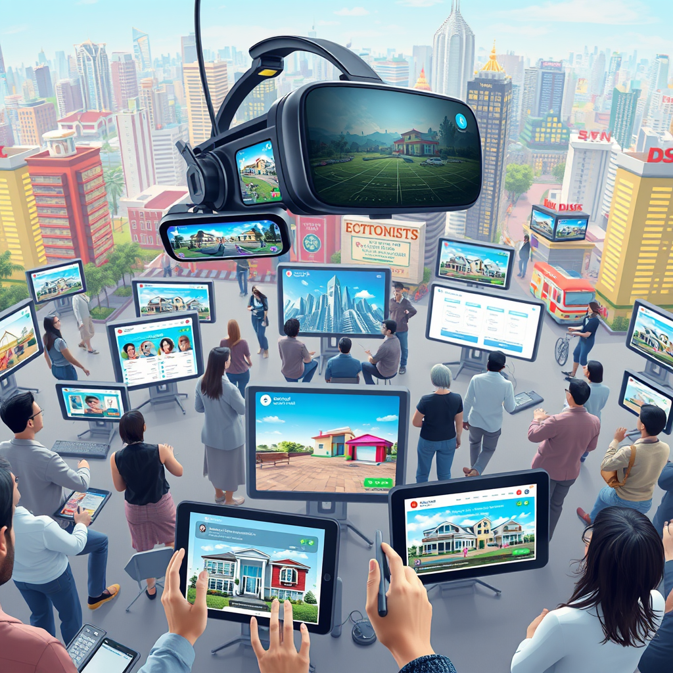
Маркетинговая стратегия и продвижение Продвижение через PR агентства и интернет: реклама на Yandex и VK, а также участие в форумах на темы цифровых технологий. Будет предоставляться возможность попробовать бесплатный прототип услуг. Первые контракты планируется заключать по сниженной цене, что привлечет клиентов и создаст начальную базу для расширения рынка. Размещается реклама онлайн и участие в тематических мероприятиях.
9

Slide 10

Ценовая политика и потенциальные покупатели Услуги рассчитаны на компании с крупными бюджетами: цена за планировку начинается от 50 тыс. рублей, за VR-демонстрацию существующего объекта — от 55 тыс. рублей. Стоимость зависит от сложности проекта. Потенциальные покупатели — мужчины и женщины старше 30 лет, с доходом от 100 тыс. рублей, преимущественно проживающие в Москве. Интересы — семья и работа, используют интернет и смартфоны.
10

Slide 11

Производственный план и затраты Инвестиции в оборудование и регистрацию составляют 1,5 млн рублей. Постоянные издержки включают аренду и коммунальные платежи и составляют 540 тыс. рублей в год. Переменные издержки, включая зарплаты, достигают 5,6 млн рублей в год. Общие расходы по проекту на год составляют 7,644 млн рублей.
11

Slide 12


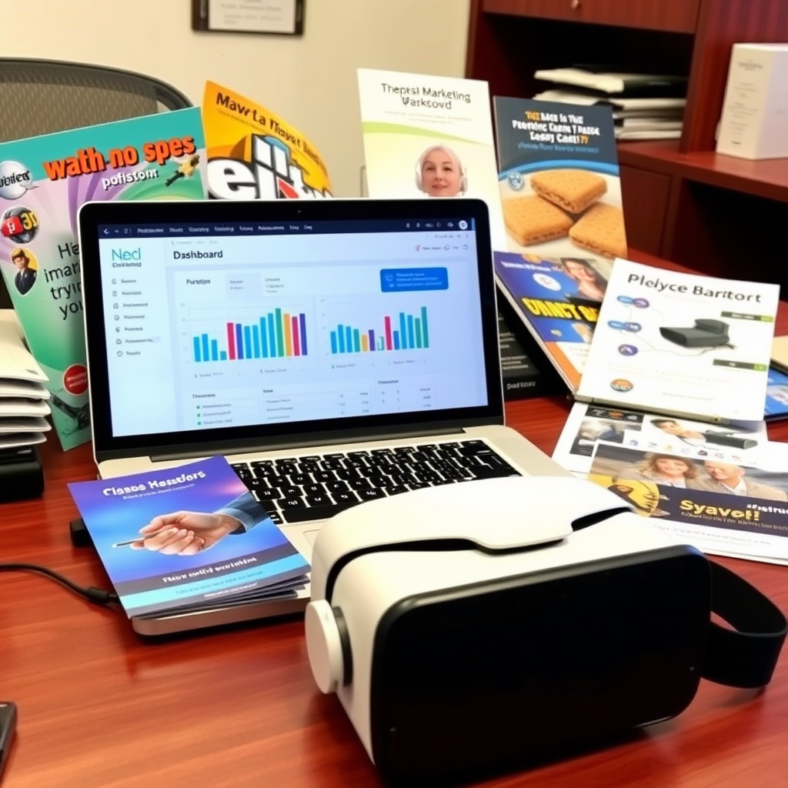
План продвижения и затраты на рекламу
Компания намерена стабильно выходить на рынок с помощью прямой рекламы и участия в мероприятиях. Планируются скидки и бонусы для привлечения клиентов, взаимодействие с риэлторами и застройщиками.
На рекламу в интернете (Yandex и VK) планируется затратить в общей сложности 630 тыс. рублей за год. Эта стратегия позволит создать узнаваемость и проникнуть в целевой сегмент потребителей.
12

Slide 13

Анализ успешности проекта
Проект решает проблемы продажи недвижимости на этапе застройки. Это помогает покупателям оценить будущую недвижимость и риэлторам сэкономить время на поездки к объектам.
Бизнес-продукт направлен на зрелые компании-застройщики и агентства недвижимости. Предложение включает 3D моделирование с VR-презентацией, что соответствует современным требованиям рынка.
Финансовые показатели обещают высокую выручку и окупаемость проекта за 14 месяцев. Стартовые затраты быстро покрываются за счет минимальных переменных издержек и стабильного потока контрактов.
Маркетинг ориентирован на B2B сегмент с возможностью расширения в B2G. Основные каналы — застройщики Московской области и агентства, где активно развивается цифровизация процесса продажи.
13

Slide 14

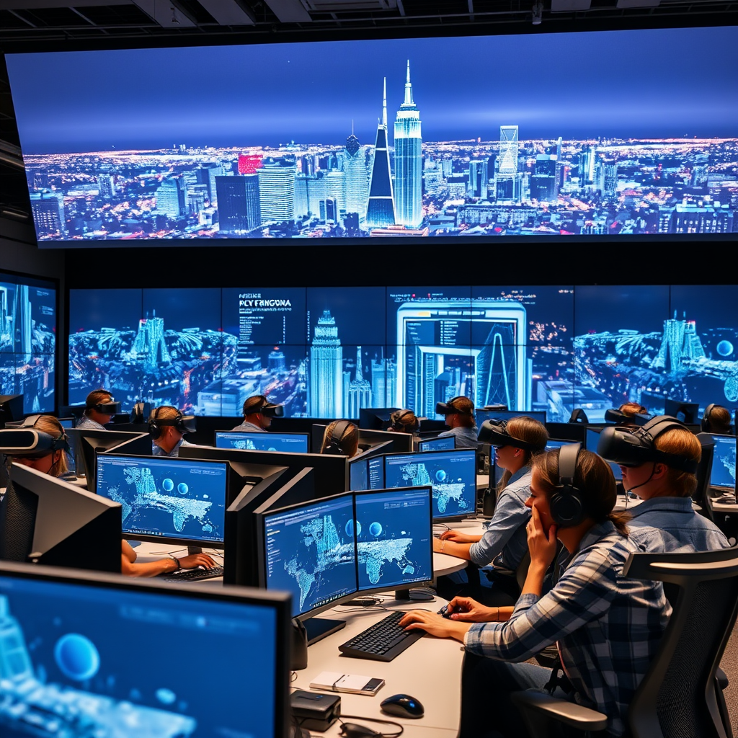
Технологический процесс производства Технологии и инновации Производственная технология требует современных VR-платформ и мощных компьютеров для создания 3D моделей. Необходимы VR-сканеры, фотоаппараты и программное обеспечение, чтобы обеспечить качество демонстрации объектов. Первоначальные и постоянные затраты Переменные издержки включают закупку компонентов и оплату труда высококвалифицированных программистов. Индустрия требует инновационных решений, которые помогут снизить сложности и повысить эффективность работы.
14

Slide 15
Заключение: перспективы проекта Intus Проект Intus предлагает инновационный подход в продаже недвижимости, решая ключевые проблемы отрасли. Высокая рентабельность и быстрая окупаемость делают его привлекательным для инвесторов и партнеров.

